Slide 1

Sistema de Atención a Requerimientos de Autoridad
“SIARA”
Manual de uso para el
Tribunal Superior de Justicia de la Ciudad de México
Vicepresidencia de Supervisión de Procesos Preventivos

Slide 2
Menú principal
(Seleccione la opción deseada)
Acceso al SIARA……………………………………..3
Pantalla principal del SIARA…………………...4
Barra de herramientas (Operador y Administrador)…………………………………….…5
Administrador……………………………………....22
Captura de Solicitud Nueva……………….......27
Consideraciones generales…………………..….54
Características de digitalización………….…..55
Motivos de Rechazo………………………….…...56
Datos de contacto……………………………..…..58

Slide 3

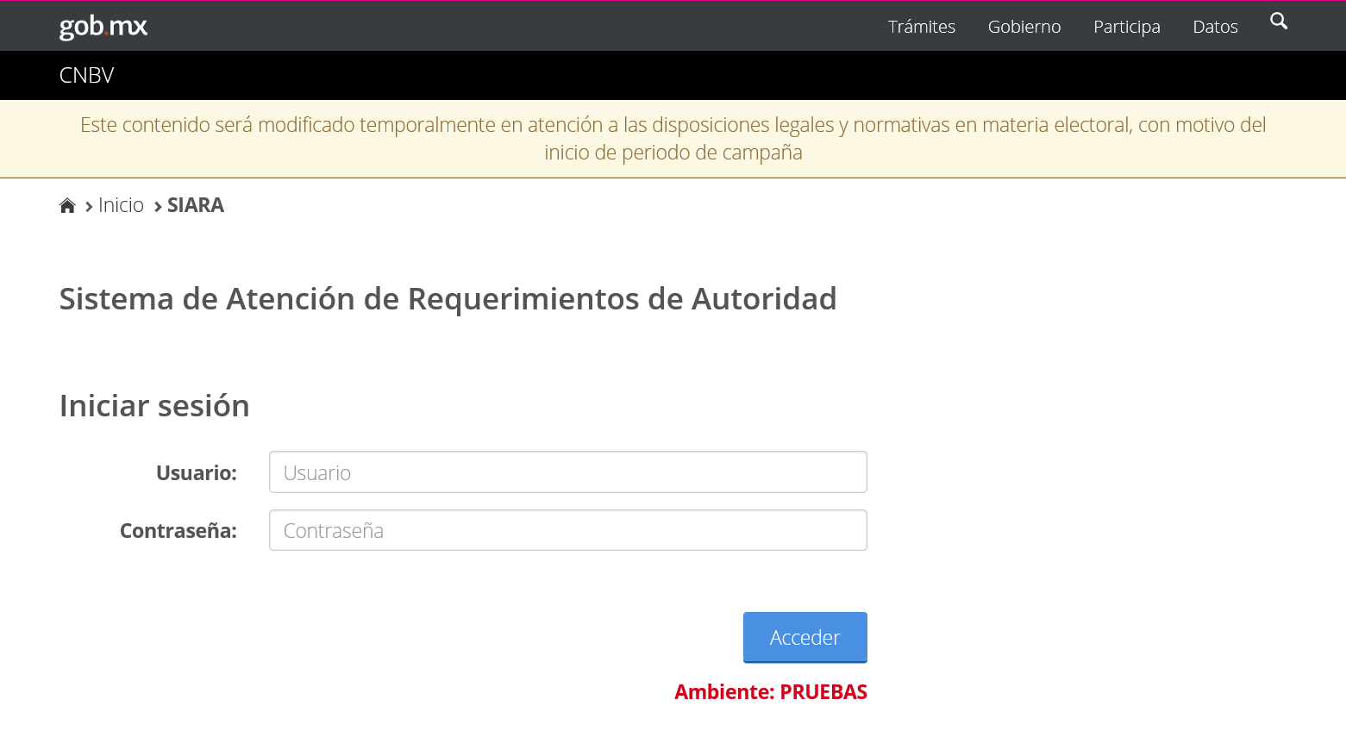
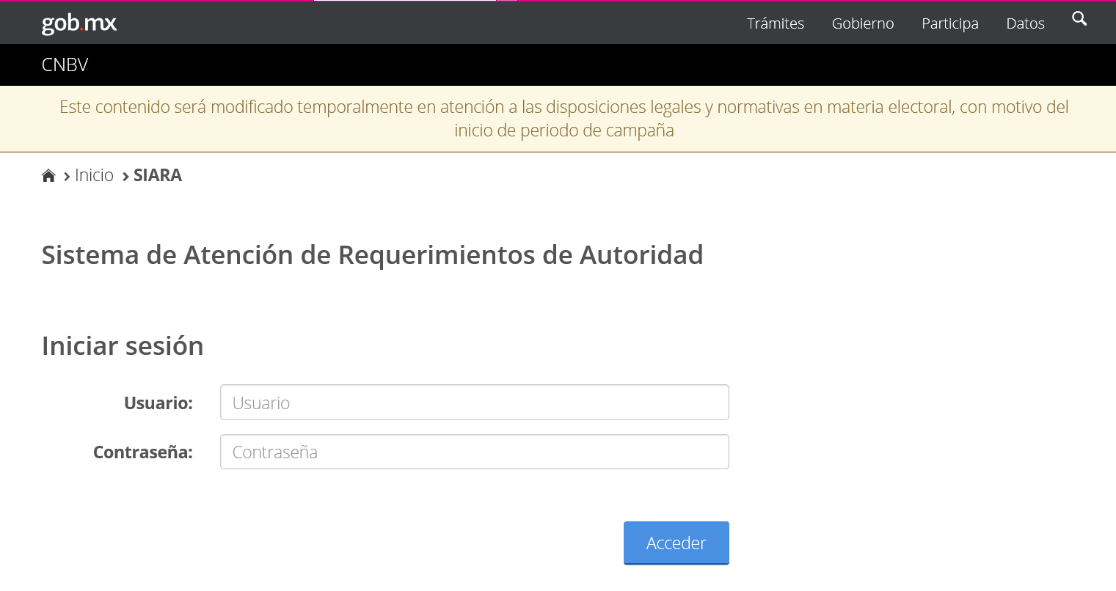
Acceso al SIARA
Abrir únicamente el explorador “Internet Explorer”
En caso de acceder al ambiente de pruebas, ingresar la siguiente dirección: https://siarapr.cnbv.gob.mx/Login.aspx?ReturnUrl=%2f
En caso de acceder al ambiente de producción, ingresar la siguiente dirección: https://siara.cnbv.gob.mx/Login.aspx?ReturnUrl=%2f
Menú

Slide 4
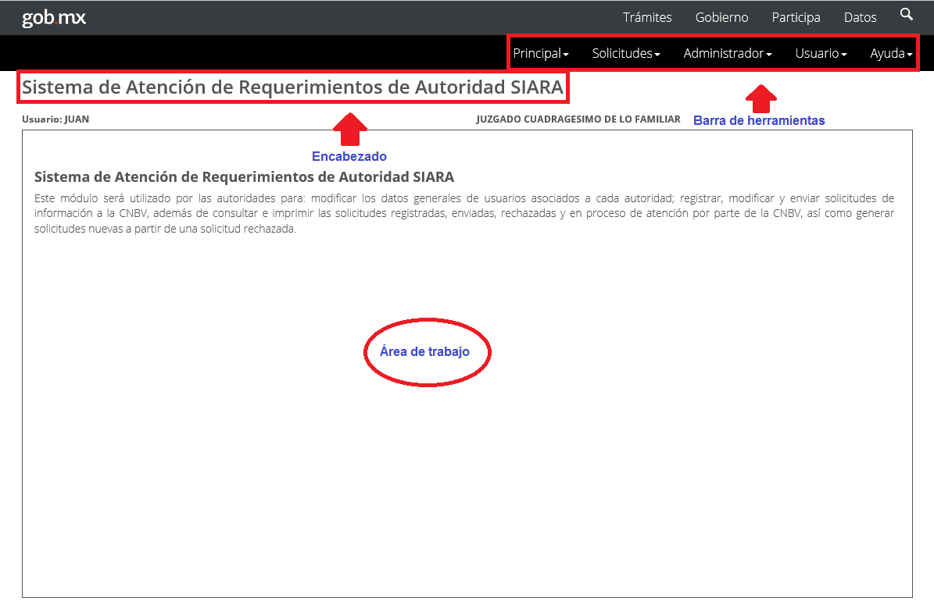
Pantalla principal del SIARA
Menú

Slide 5
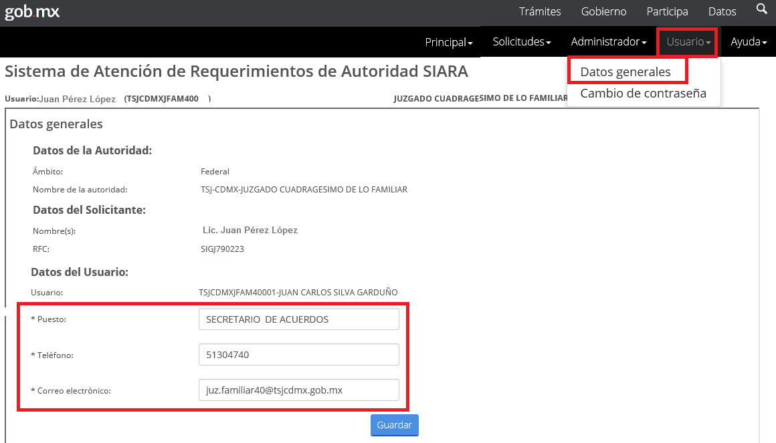
Barra de herramientas (Operador y Administrador)
Datos del Usuario
Datos Generales: Señala los datos de la Autoridad, del Solicitante (persona facultada para firmar) y del Usuario.
En este apartado únicamente se pueden modificar los datos del Usuario como es el Puesto, Teléfono y Correo electrónico .
Menú
Siguiente

Slide 6
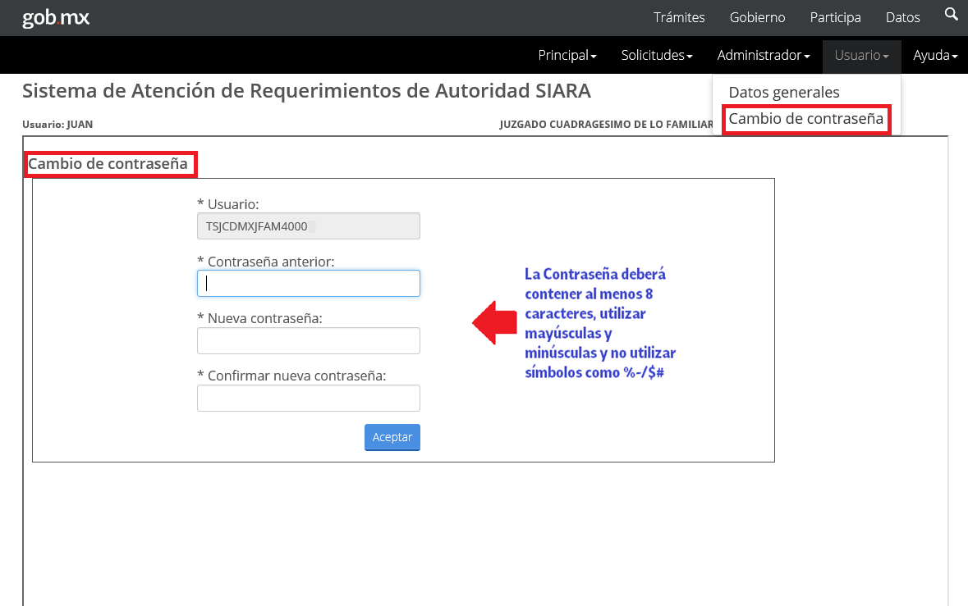
Cambio de contraseña
Atrás
Siguiente

Slide 7
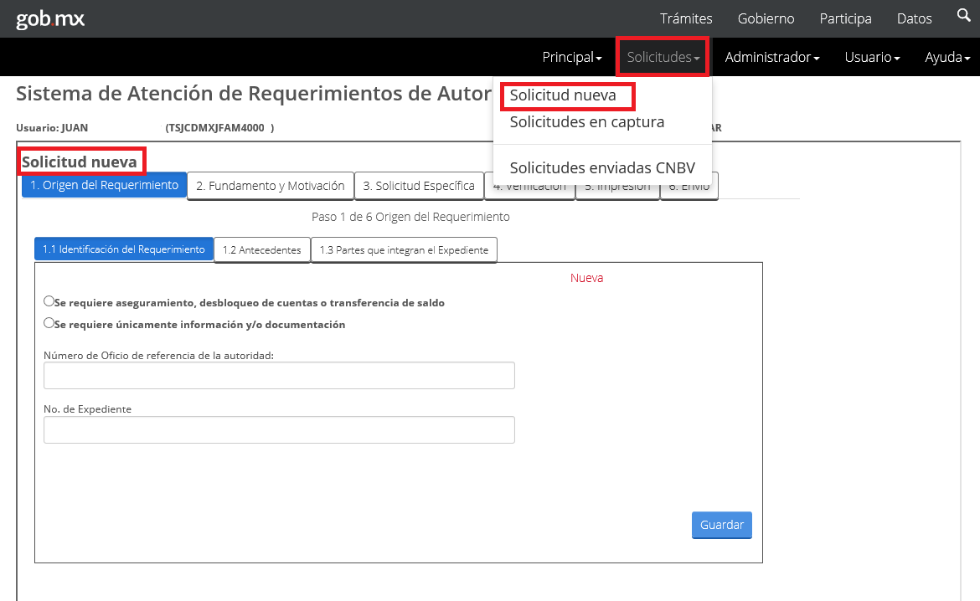
Captura de Solicitud
“Solicitud nueva”
Atrás
Siguiente

Slide 8
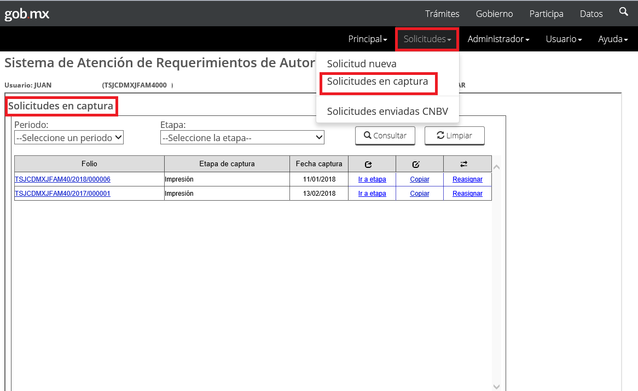
Solicitudes en Captura
En este apartado se localizan las solicitudes que se encuentran en alguna etapa de captura.
Atrás
Siguiente
8

Slide 9

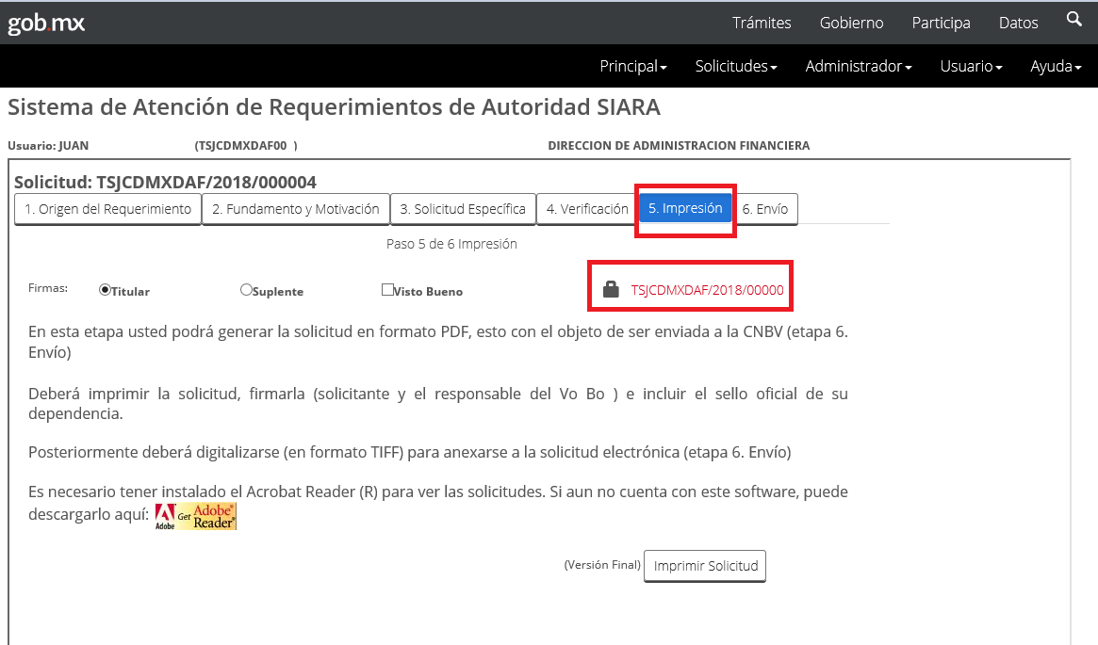
Ir a Etapa
Esta función dirige a la etapa en la que quedó pendiente la captura del requerimiento.
Atrás
Siguiente
9

Slide 10
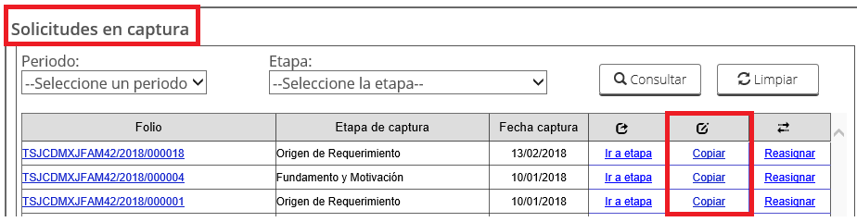
Copiar
Esta función crea copias idénticas de requerimientos ya capturados asignándoles un folio SIARA con el consecutivo siguiente.
Atrás
Siguiente
10

Slide 11
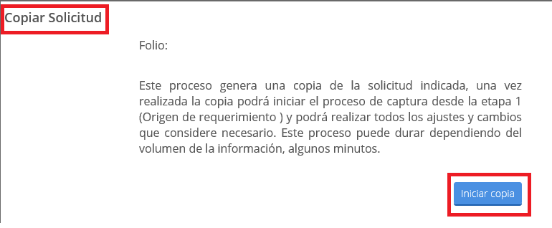
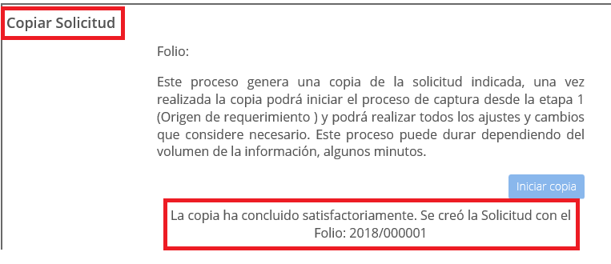
Copiar
Dar clic en “Iniciar copia”
Atrás
Siguiente
11

Slide 12
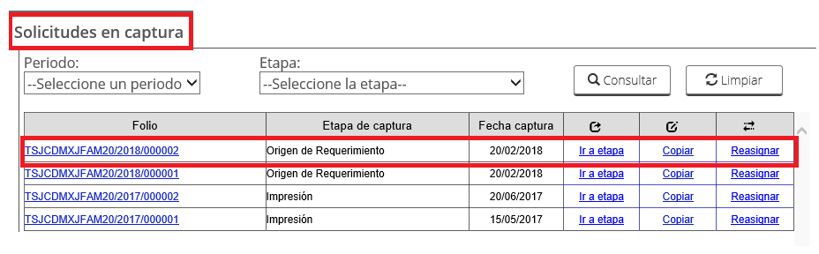
Solicitudes en Captura
El requerimiento nuevo aparecerá en la bandeja de Solicitudes en Captura en la etapa “1. Origen del Requerimiento”.
Atrás
Siguiente
12

Slide 13
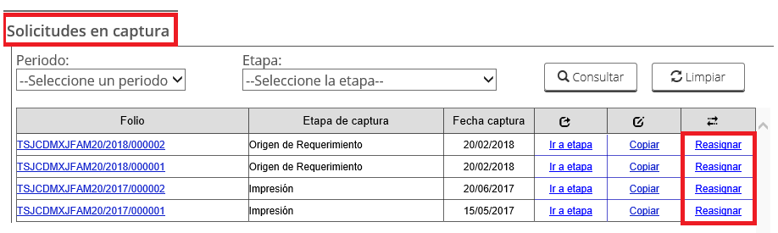
Reasignar
Permite transferir el requerimiento en captura a otro usuario de la misma unidad.
Dar clic en “Reasignar” del folio deseado.
Atrás
Siguiente
13

Slide 14
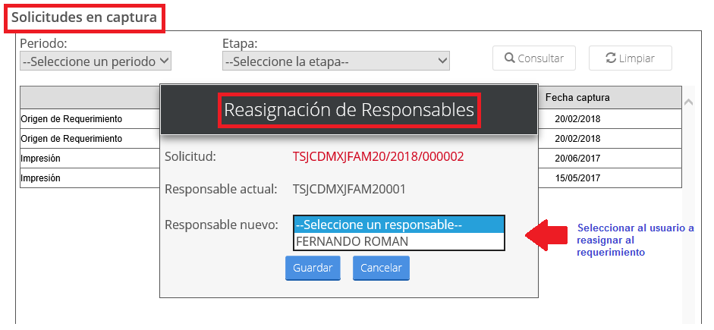
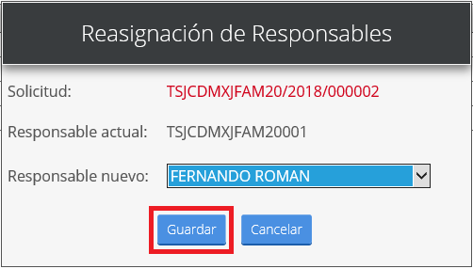
Reasignar
Seleccionar al usuario a reasignar el requerimiento y dar clic en “Guardar”.
El requerimiento desaparecerá de la bandeja de Solicitudes en Captura.
Atrás
Siguiente
14

Slide 15
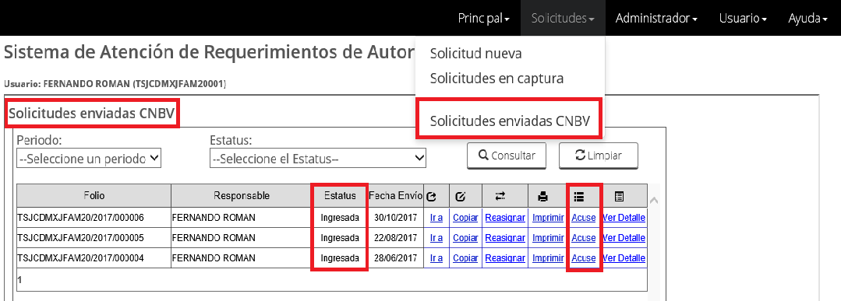
Seguimiento de Solicitudes
Solicitudes Enviadas CNBV.
Contiene los datos del Folio SIARA, Responsable, Estatus del asunto, Fecha de envío, las funciones “Ir a”, “Copiar”, “Reasignar”, tal y como en la sección de Solicitudes en Captura.
Además contiene una función de “Impresión”, “Acuses” y “Consulta de Respuesta”.
Atrás
Siguiente
15

Slide 16
Solicitudes Enviadas CNBV
Estatus Enviada. El requerimiento ya fue enviado a la CNBV, se genera en el SIARA un Comprobante de Envío.
Estatus Rechazada. El requerimiento no cuenta con alguna de las características de envío a la CNBV, se genera en el SIARA un Acuse de Rechazo.
Estatus Ingresada. El requerimiento fue ingresado correctamente a la CNBV, se genera en el SIARA el Acuse de Recepción.
Atrás
Siguiente
16

Slide 17
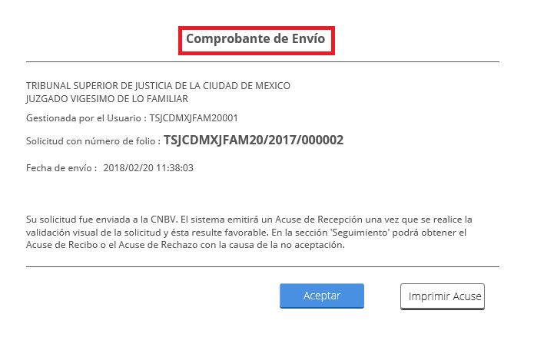
Comprobante de Envío
Atrás
Siguiente
17

Slide 18
Acuse de Rechazo
Atrás
Siguiente
18

Slide 19
Acuse de Recepción
Atrás
Siguiente
19

Slide 20
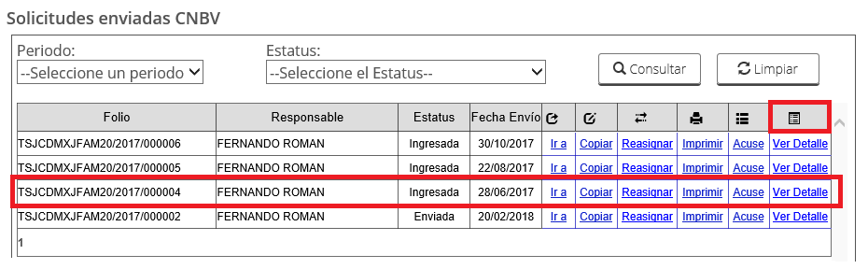
Consulta Respuesta (Visor)
En este apartado se puede observar el seguimiento de las solicitudes Ingresadas en la CNBV.
Se puede descargar el reporte en formato PDF y Excel.
Atrás
Siguiente
20

Slide 21
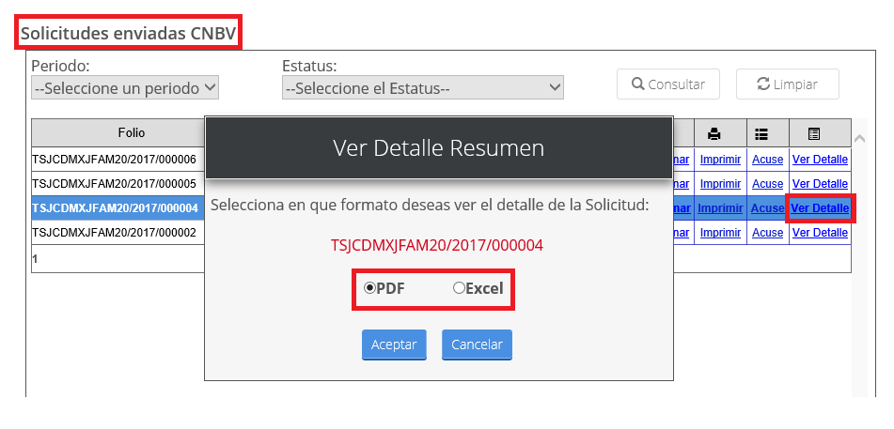
Consulta Respuestas (Visor)
Elegir el folio SIARA que se desea consultar.
Dar clic en “Ver detalle” y elegir el formato en el que se desea ver el reporte.
Menú
Atrás
21

Slide 22
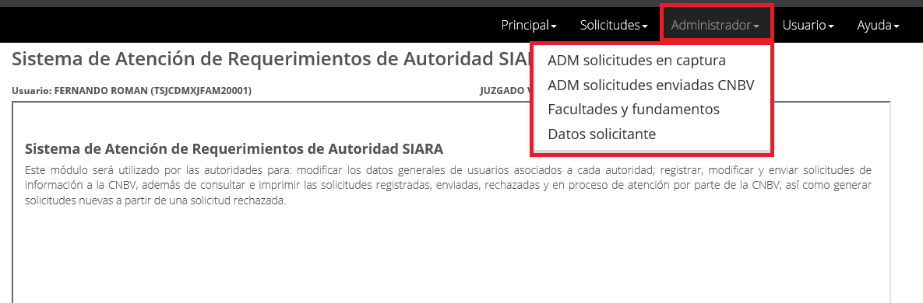
Administrador
Menú
Siguiente
22

Slide 23
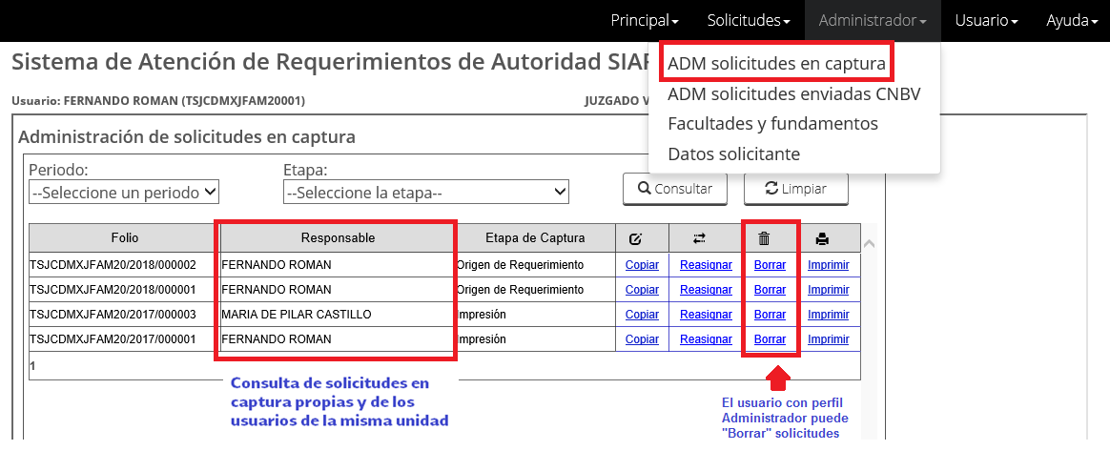
ADM Solicitudes en Captura
Consulta de solicitudes en captura propias y de otros usuarios de la misma unidad.
Contiene las mismas funciones que la sección de “Solicitudes en Captura” como “Folio”, “Responsable”, “Etapa”, “Copiar”, “Reasignar”, e “Imprimir”. La función “Borrar” sólo está habilitada para el usuario con perfil Administrador.
Atrás
Siguiente
23

Slide 24
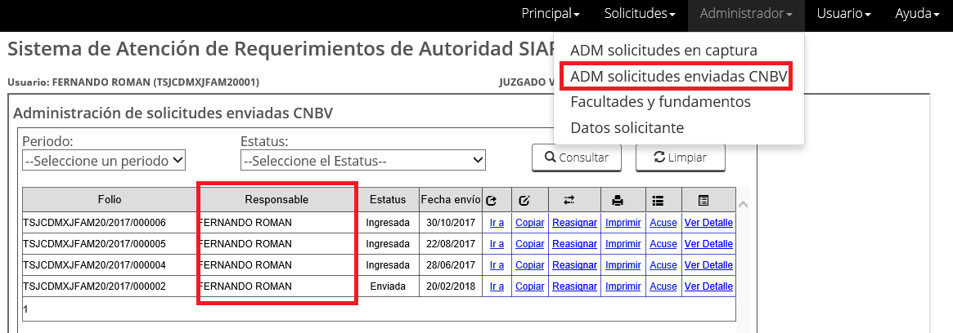
ADM Solicitudes Enviadas CNBV
Consulta y seguimiento de solicitudes enviadas propias y de otros usuarios de la misma unidad.
Contiene las mismas funciones de la sección “Solicitudes Enviadas CNBV” como “Folio”, “Responsable”, “Estatus”, “Fecha de envío”, “Ir a”, “Copiar”, “Reasignar”, “Imprimir”, “Acuse” y “Consulta Respuesta”.
Atrás
Siguiente
24

Slide 25
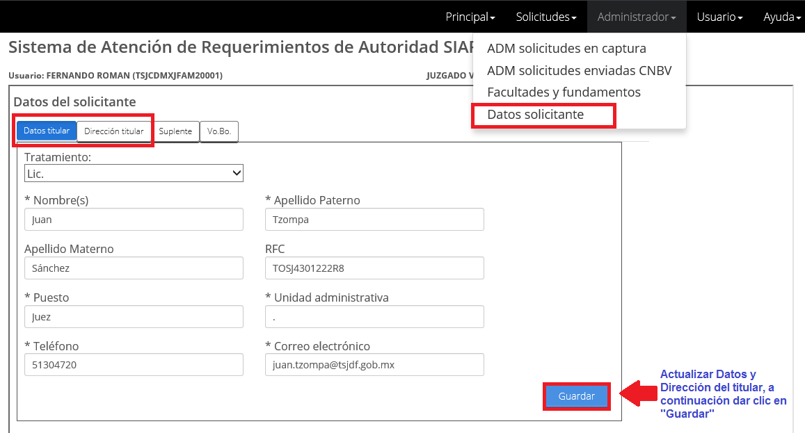
Datos Solicitante
El usuario con perfil Administrador puede actualizar desde el portal del SIARA los datos de la persona facultada para suscribir el requerimiento.
Atrás
Siguiente
25

Slide 26
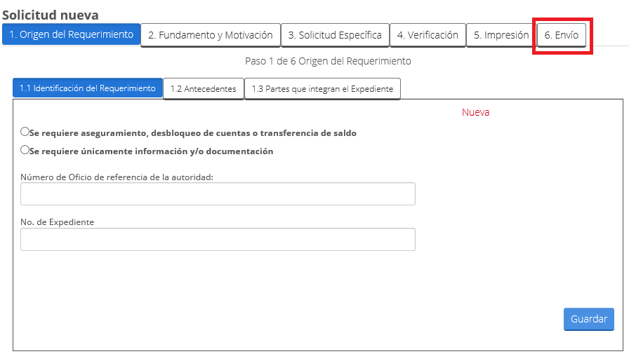
Envío de solicitudes a la CNBV
El usuario con perfil “Administrador” es el único que tiene habilitado el paso “6 Enviar” para hacer el envío de las solicitudes a la CNBV.
Menú
Atrás
26

Slide 27
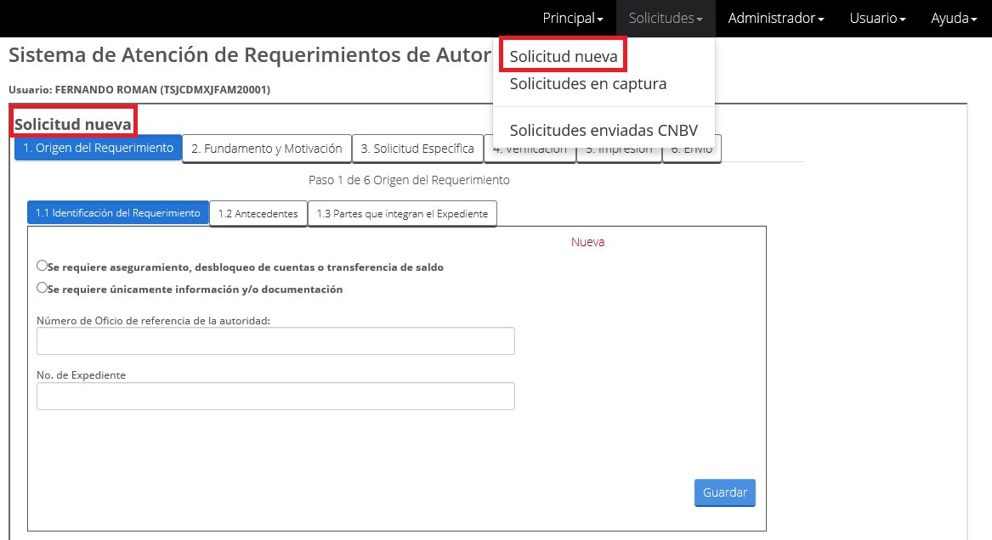
Captura de Solicitud
“Solicitud nueva”
Menú
Siguiente

Slide 28
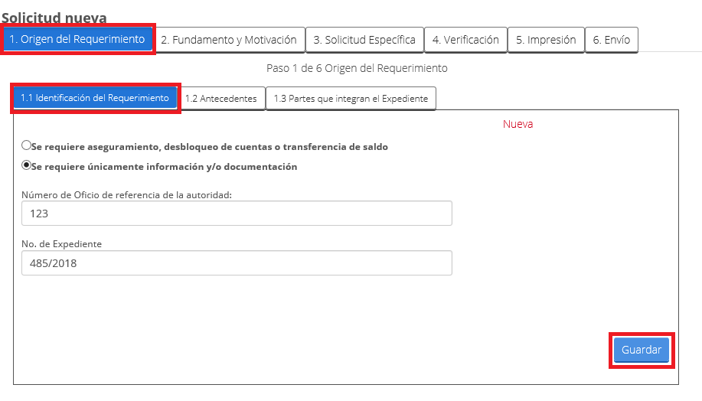
1. Origen del Requerimiento
1.1 Identificación del Requerimiento
Seleccionar el tipo de requerimiento a capturar, este puede ser una solicitud de aseguramiento, desbloqueo o transferencia de saldo o una solicitud de información y/o documentación.
Capturar Número de Oficio de referencia de la autoridad y N. de Expediente.
Dar clic en “Guardar”.
Atrás
Siguiente

Slide 29
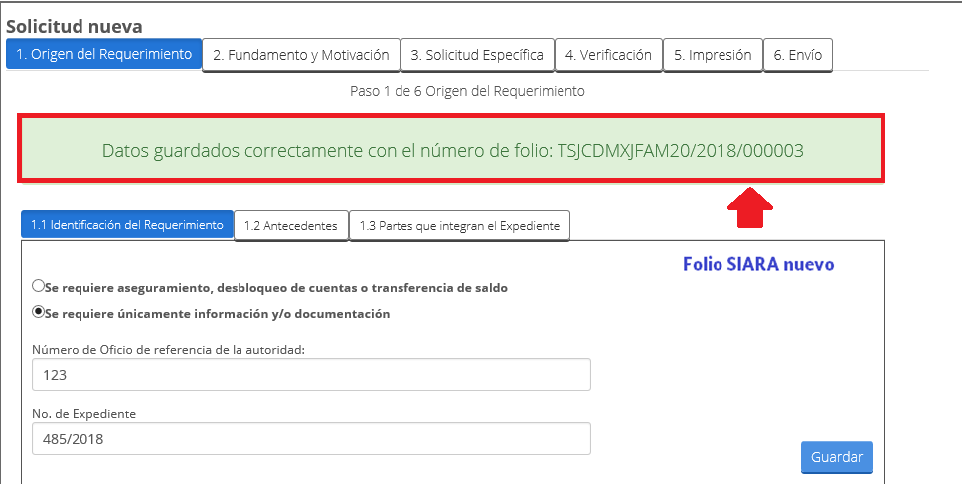
1.1 Identificación del Requerimiento
Se guardarán los datos correctamente y de inmediato se asignará un folio SIARA nuevo al requerimiento.
Atrás
Siguiente

Slide 30
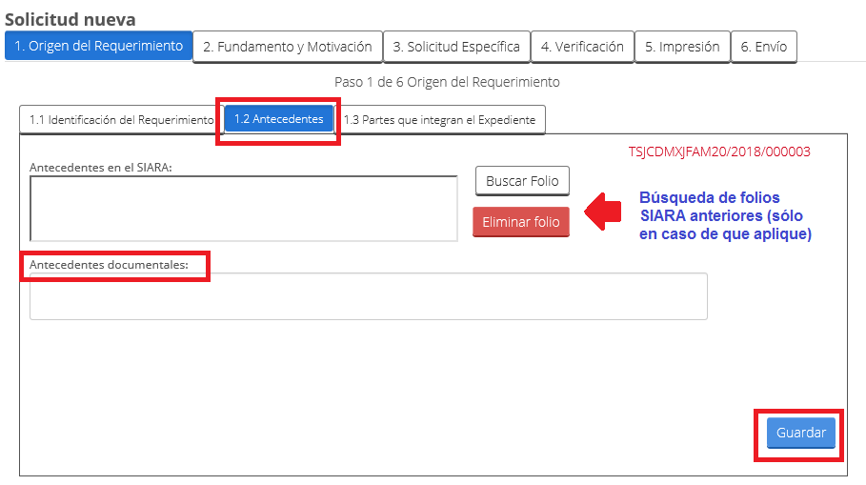
1.2 Antecedentes
Señalar antecedentes documentales del requerimiento.
Atrás
Siguiente

Slide 31
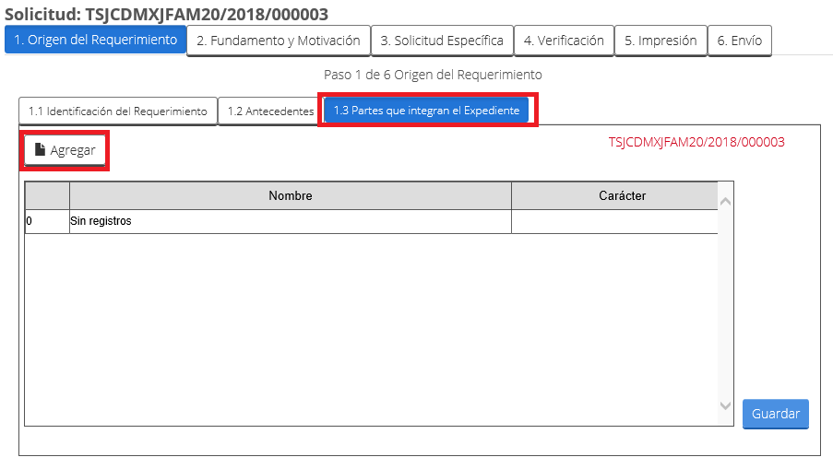
1.3 Partes que integran el Expediente
Atrás
Siguiente

Slide 32
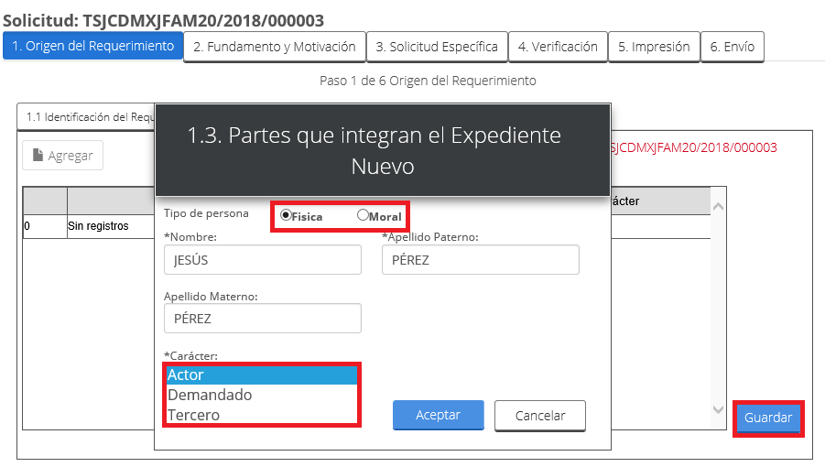
Agregar personas
Elegir persona (s) física (s) o moral (es) objeto del requerimiento.
Capturar datos.
Elegir carácter.
Dar clic en “Aceptar” y luego “Guardar”.
Atrás
Siguiente

Slide 33
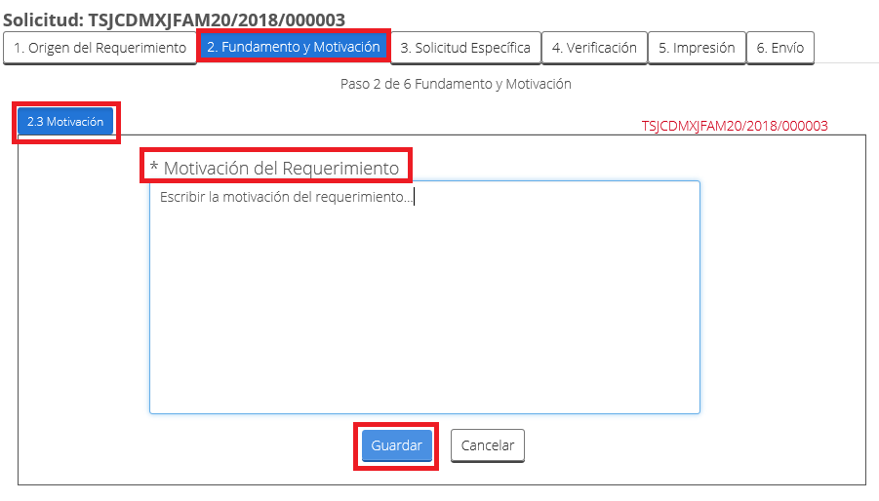
2. Fundamento y Motivación
2.3 Motivación
Atrás
Siguiente

Slide 34
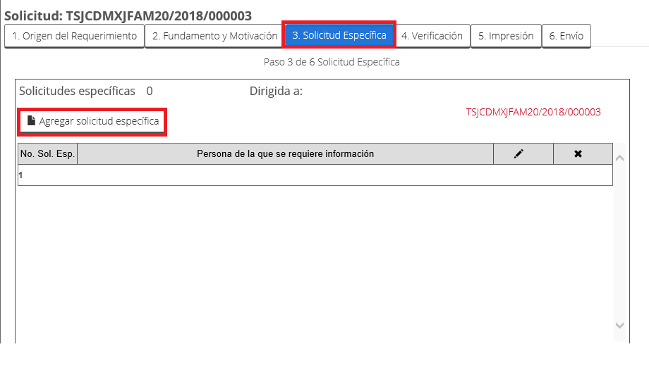
3. Solicitud Específica
Dar clic en el ícono “Agregar solicitud específica”
Atrás
Siguiente

Slide 35
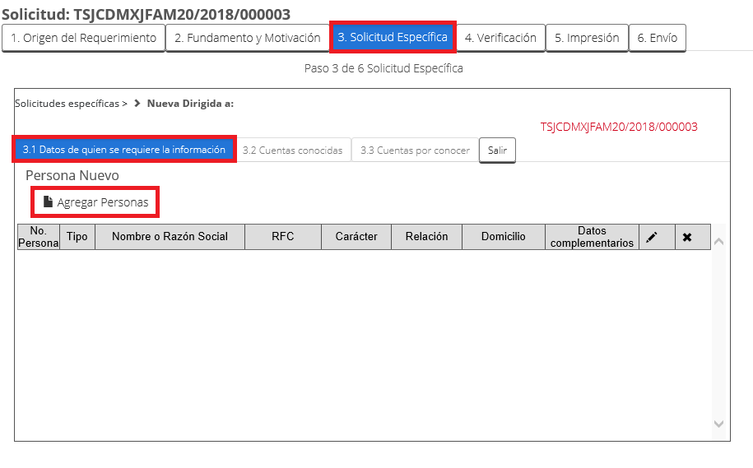
3.1 Datos de quien se requiere la información
Dar clic en el ícono “Agregar Personas”
Atrás
Siguiente

Slide 36
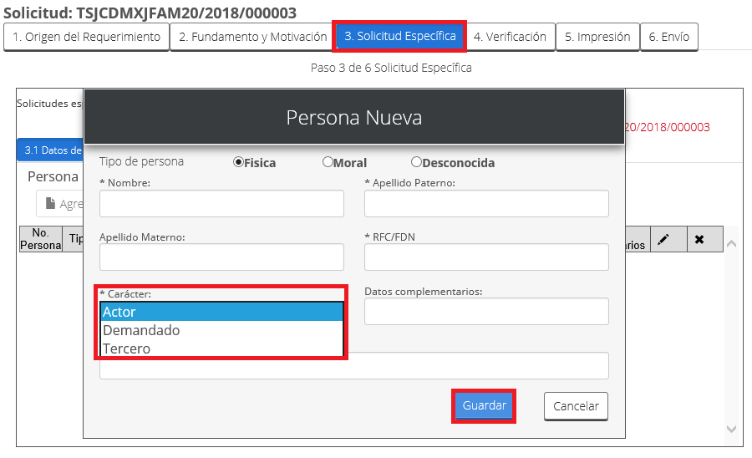
Agregar tipo de persona física, moral o desconocida.
Elegir carácter.
Dar clic en “Guardar”
Los campos obligatorios se identifican con el símbolo “*”.
Atrás
Siguiente

Slide 37
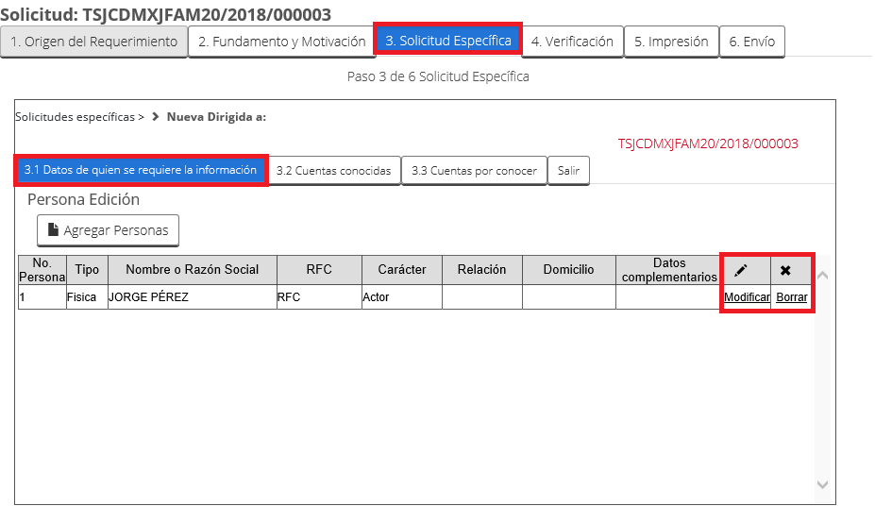
Opción “Modificar” y “Borrar”.
Atrás
Siguiente

Slide 38
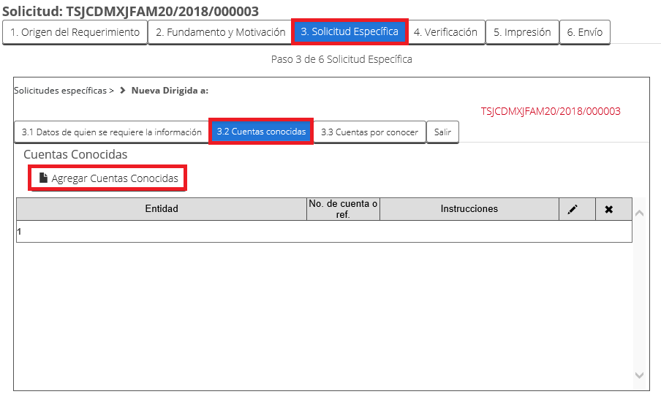
3.2 Cuentas conocidas
Dar clic en el ícono “Agregar Cuentas Conocidas” cuando se conoce la cuenta y la entidad financiera.
Atrás
Siguiente

Slide 39
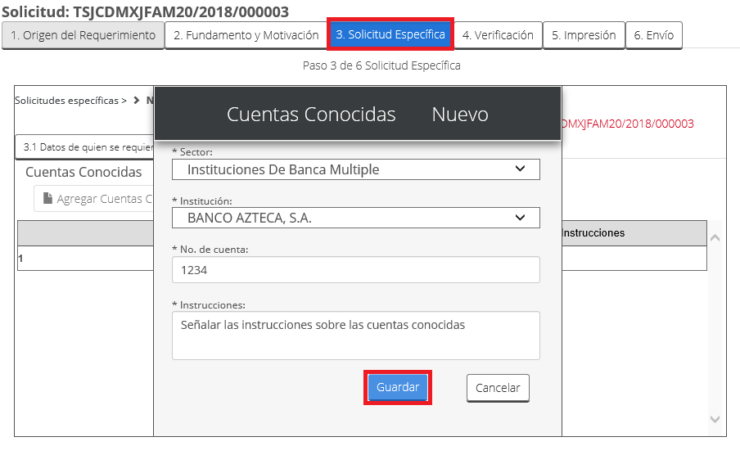
Seleccionar sector, institución, capturar No. de cuenta, señalar las instrucciones y dar clic en “Guardar”.
Atrás
Siguiente

Slide 40
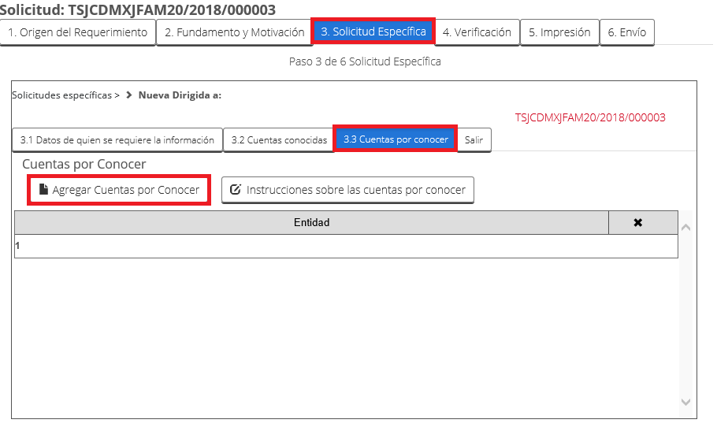
3.3 Cuentas por conocer
Dar clic en el ícono “Agregar Cuentas por Conocer” cuando no se conoce la cuenta y la entidad financiera.
Atrás
Siguiente

Slide 41
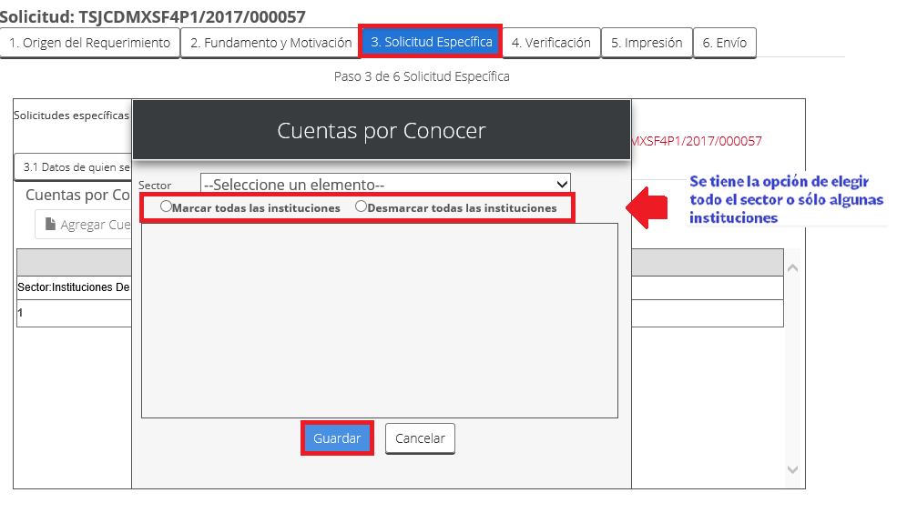
Cuentas por conocer
Seleccionar sector e institución por conocer y dar clic en “Guardar”.
Atrás
Siguiente

Slide 42
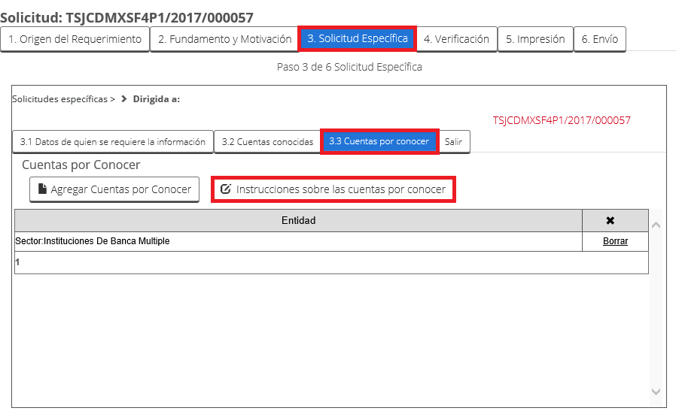
Dar clic en el ícono “Instrucciones sobre las cuentas por conocer”.
Atrás
Siguiente

Slide 43
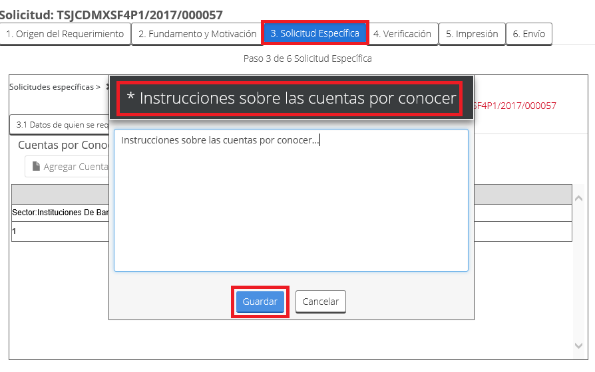
Señalar las instrucciones sobre las cuentas por conocer y dar clic en “Guardar”.
Atrás
Siguiente

Slide 44
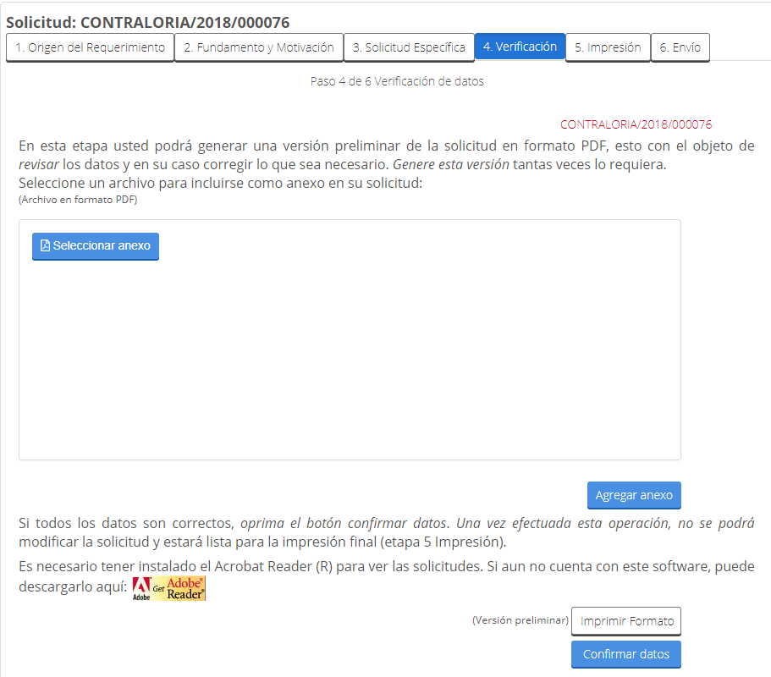
4. Verificación
· En esta sección puede seleccionar un archivo para incluirse como anexo en la solicitud dando clic en “Seleccionar anexo” y después “Agregar anexo”

Slide 45
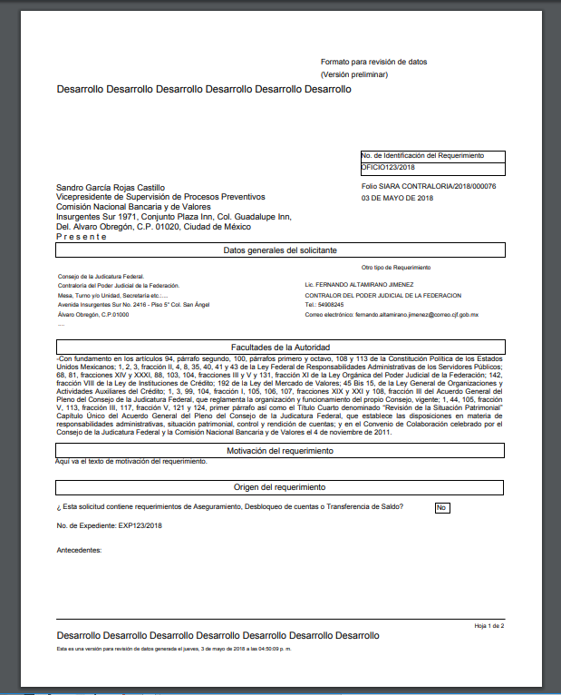
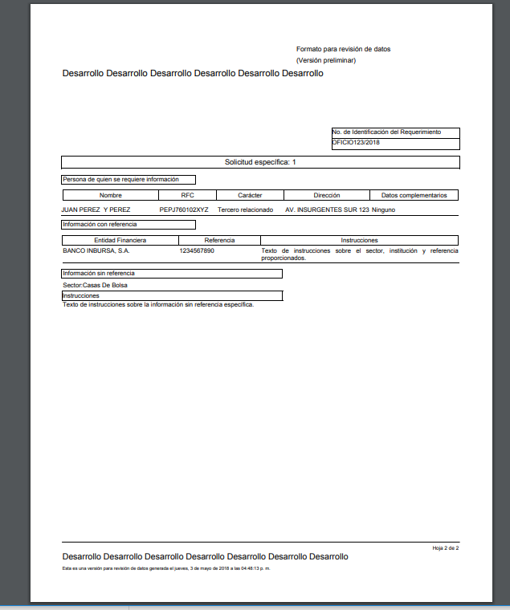
Dar clic en el botón “Imprimir Formato (Versión preliminar)” para verificar la información que se ha capturado.
Para abrir el archivo preliminar, es necesario contar con Adobe Reader (PDF).
Atrás
Siguiente

Slide 46
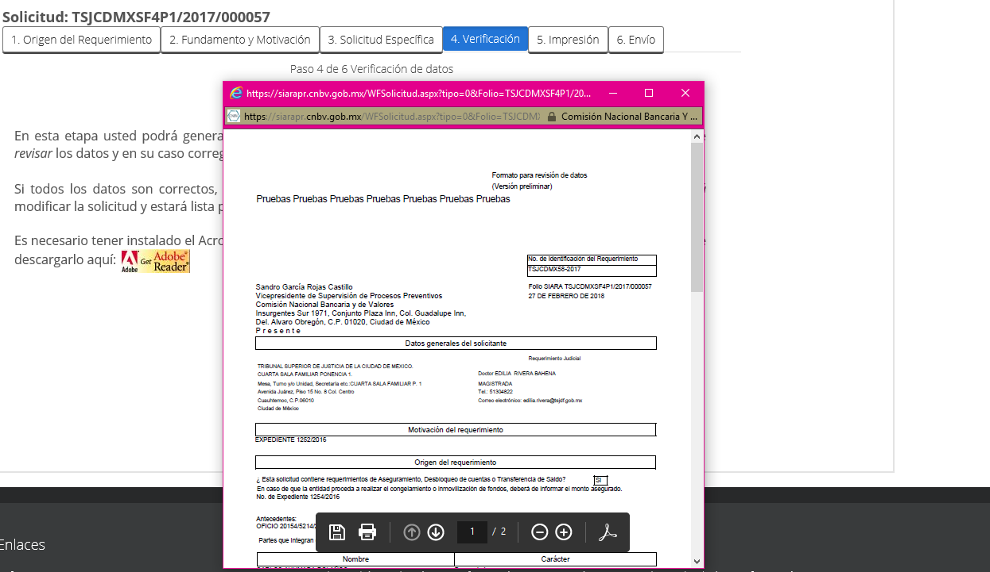
Imprimir Formato (Versión Preliminar)
Se abrirá un archivo formato PDF con el formato de captura SIARA para revisión y verificación.
Atrás
Siguiente

Slide 47
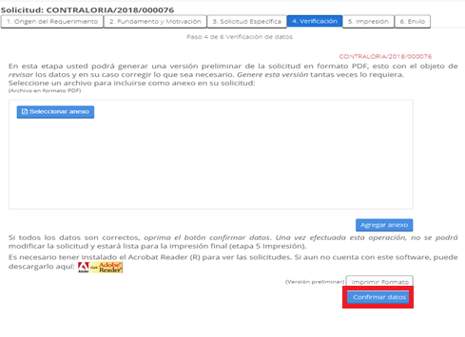
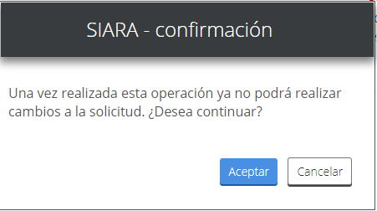
4. Verificación
En caso de que la información esté correctamente capturada, dar clic en “Confirmar datos”, de lo contrario, aún podrá trasladarse a las etapas anteriores a corregir la información.
Atrás
Siguiente

Slide 48
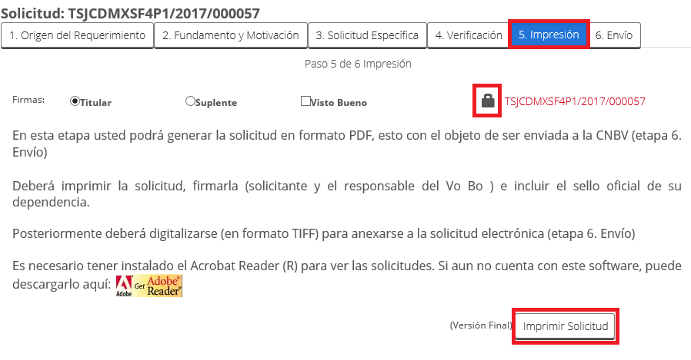
5. Impresión
En esta etapa ya no es posible modificar la información capturada en el requerimiento.
Dar clic en el botón “Imprimir Solicitud” (Versión Final).
Atrás
Siguiente
48

Slide 49
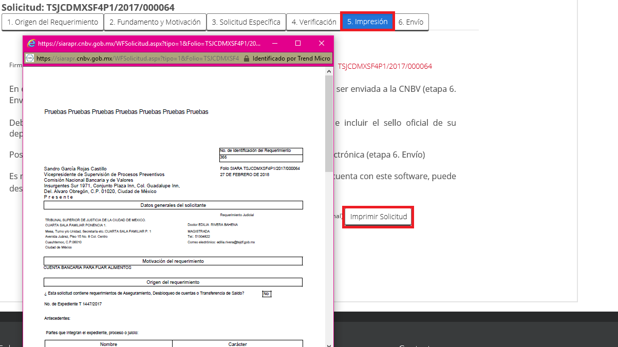
Impresión de solicitud versión final
Atrás
Siguiente
49

Slide 50
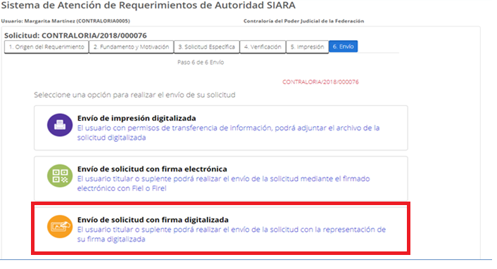
6. Envío
Seleccione una opción para realizar el envió (Envío de impresión digitalizada, Envío de solicitud con firma electrónica y Envío de solicitud con firma digitalizada)
Atrás
Siguiente
50

Slide 51

6. Envío
Envío de solicitud con firma digitalizada
Atrás
Siguiente
51

Slide 52

6. Envío
Ir a “Datos solicitante” y comprobar que este completa la información
De clic en “Representación de firma del Titular” y seleccionar una imagen con la firma
Atrás
Siguiente
52

Slide 53

6. Envío
Envío de solicitud con firma digitalizada

Slide 54


6. Envío
· Previsualización de firma digitalizada
· Ejemplo de visualización de firma del requerimiento en PDF

Slide 55

Envío de Solicitud
Al enviar el requerimiento, de forma inmediata aparecerá el “Comprobante de Envío”.
Menú
Atrás
55

Slide 56
Consideraciones generales
Utilizar explorador Internet Explorer para operar el SIARA.
Verificar la “Vista de Compatibilidad” del explorador con el SIARA en la barra de herramientas del explorador.
En caso de requerir enviar anexos, estos deberán digitalizarse junto con el requerimiento, siempre y cuando se haga su mención en el mismo.
Solicitar la baja de los usuarios que ya no operarán el SIARA, y solicitar la alta de usuarios nuevos.
Contar con al menos dos usuarios con perfil Administrador para emergencias.
Menú
56

Slide 57
Características de digitalización
Menú
57

Slide 58
Motivos de Rechazo por SIARA
Capítulo IV, Del Rechazo de los Requerimientos de las “Disposiciones de carácter general aplicables a los requerimientos de información que formulen las autoridades a que se refieren los artículos 142 de la Ley de Instituciones de Crédito, 34 de la Ley de Ahorro y Crédito Popular, 44 de la Ley de Uniones de Crédito, 69 de la Ley para Regular las Actividades de las Sociedades Cooperativas de Ahorro y Préstamo y 55 de la Ley de Fondos de Inversión.
Publicadas en el D.O.F. el 12 de febrero de 2013, modificadas mediante resolución modificatoria publicada en el mismo diario el 26 de agosto de 2014.
Menú
Siguiente
58

Slide 59
Artículo 17° de las DCG
La Comisión podrá rechazar los Requerimientos cuando se presenten cualquiera de los casos siguientes:
  I. Carezcan de alguna de las formalidades o requisitos señalados en las presentes disposiciones.
  II. La información y documentación requerida no se refiera a operaciones y servicios realizados por Entidades Financieras.
  III. El Requerimiento no fuera de la competencia de la Comisión.
  IV. Las Autoridades omitieran acompañar la documentación que señalen en sus Requerimientos.
  V. La digitalización de los Requerimientos que se notifiquen a través del SIARA no fuere legible, no cumpla con las características informáticas a que haga mención el "Manual de Administración del SIARA" o cuando el documento digitalizado que se adjunte no corresponda a los datos capturados en el SIARA.
  VI. Cuando el Requerimiento digitalizado y notificado a través del SIARA haya sido reproducido o alterado.
Menú
59
Atrás

Slide 60
Datos de contacto
Centro de Atención a Usuarios “CAU”.
  Tel. 01 55 1454-6808.
Contacto “SIARA”. Dirección General de Adjunta Atención a Autoridades “E”.
  Tel. 01 55 1454-6330 y 6331.
Contacto “Negocio”. Dirección General de Adjunta Atención a Autoridades “B”.
  Tel. 01 (55) 1454-6384.
Menú
60

